Slide 1

Herramientas del Presupuesto por Resultados para mejorar la calidad del gasto
Ministerio
de Economía y Finanzas
Dirección General de Presupuesto Público
RODOLFO ACUÑA NAMIHAS
Dirección General de Presupuesto Público
Lima, octubre de 2014

Slide 2
Misión del PpR: mejorar calidad del gasto
Ministerio
de Economía y Finanzas
Dirección General de Presupuesto Público
Viceministerio de
Hacienda
B
A
Notes:
Se requieren 1) prioridades claras y ordenadas: programas presupuestales; y 2.) Información de desempeño confiable: seguimiento de indicadores y evaluaciones
Mejorar la calidad del gasto a través del fortalecimiento de la relación entre el presupuesto y los resultados,
Mediante el uso sistemático de la información de desempeño considerando las prioridades de política;
2

Slide 3
ESTRUCTURA DE PLANES DEL SINAPLAN
PEI
POI
Planes Nacionales
Planes sectoriales
Planes regionales
Planes provinciales
Planes distritales
GOBIERNO NACIONAL
POLÍTICAS NACIONALES DE DESARROLLO
GOBIERNO REGIONAL
POLÍTICAS REGIONALES DE DESARROLLO
GOBIERNO LOCAL
POLÍTICAS LOCALES DE DESARROLLO
El Plan Nacional esta formado por un Plan Bicentenario y el Plan Nacional a Mediano Plazo.

Slide 4
Resultados Esperados
Indicador | LB 2010 | 2012 | 2016
Pobreza | 31% | 26% | 18%
Pobreza extrema | 10% | 8% | 0%
Desnutrición crónica infantil | 18% | 16% | 10%
Mortalidad neonatal (x 1,000 nacidos vivos) | 11 | 10 | 5
Mortalidad infantil (x 1,000 nacidos vivos) | 18 | 16 | 12
Cobertura educación inicial rural (3-5 años, escolarizada) | 28% | 34% | 62%
Logros de aprendizaje suficientes en razonamiento lógico matemático en primaria | 14% | 19% | 44%
Logros de aprendizaje suficientes comunicación integral en primaria | 29% | 33% | 50%
Acceso de hogares rurales a electricidad | 55% | 65% | 85%
Acceso de hogares rurales a agua potable | 39% | 51% | 70%
Acceso de hogares rurales a servicios saneamiento | 21% | 37% | 60%
Acceso a servicios de internet en zonas rurales | 7% | 14% | 30%

Slide 5
Ministerio
de Economía y Finanzas
Dirección General de Presupuesto Público
Viceministerio de
Hacienda
Oportunidades del Presupuesto por Resultados (PpR)
Vincular el gasto con las prioridades de política. Resultados finales sobre niñez y adolescencia: “Reducción de la desnutrición crónica”.
Establecer resultados de las intervenciones públicas. Conjunto de productos buscan un resultado: vacunas+CRED+Suplemento+…= Reducción de la desnutrición crónica
Evaluar para mejorar diseño o asignar presupuesto. Acompañamiento pedagógico: priorizar escuelas polidocentes.
Generar información para seguimiento. Indicadores de resultados: Porcentaje de menores con DNI 0-3 y 4-17 años.

Slide 6
Ministerio
de Economía y Finanzas
Dirección General de Presupuesto Público
Viceministerio de
Hacienda
Dirección
General de Presupuesto Público
Calidad del gasto en niñez y adolescencia
Otras intervenciones públicas
PIA 2014 en niñez y adolescencia: S/ 22 022 millones
Programas Presupuestales (84%)
Seguimiento
Evaluación
Incentivos a la gestión
APNOP
(16%)

Slide 7
Programas Presupuestales (PP) y gasto en infancia y adolescencia
34 PP relacionados con infancia y adolescencia
De 56 PP con articulación territorial, 26 PP tienen población en infancia y adolescencia.
Entre 2012 y 2015, se incorporaron 22 PP cuya población objetivo o beneficiaria está referida a infancia y adolescencia.

Slide 8
Seguimiento de los Programas Presupuestales
Ministerio
de Economía y Finanzas
Dirección General de Presupuesto Público
Viceministerio de
Hacienda
Proceso continuo de recolección y análisis de información para medir ejecución de una intervención pública y el grado de avance en sus resultados.
Características del seguimiento de PP | Ejecución Financiera | Indicadores de Producción Física | Indicadores de Desempeño
1. Contenido | Avance en ejecución financiera acumulada a nivel de PP por pliegos, departamentos | Avance en la ejecución de la meta física anual | Evolución de indicadores por ámbitos de medición (nacional, urbano-rural, regiones naturales y departamentos)
2. Nivel | Productos, Proyectos y Actividades de PP | Productos y Actividades de PP | Productos y Resultados de PP
3. Fuente | SIAF | SIAF | Encuestas realizadas por el INEI y Registros administrativos
4. Frecuencia | Mensual | Semestral | Anual
5. Medio de presentación (usuario) | Reporte en web (público ) | Reporte impreso (Congreso, Contraloría) y en web (público) | Reporte en web y aplicativo "RESULTA" (público)
Notes:
Marco Legal del Seguimiento en el PpR – Ley 28411
Artículo 83°.- El seguimiento se realiza sobre los avances de los PP en la ejecución presupuestal y de metas físicas (semestral); así como sobre los indicadores de desempeño (anual).
Artículo 84°.- INEI genera la información estadística para el seguimiento de los indicadores, cuando no pudieran ser generados por registros administrativos.
“Directiva para los Programas Presupuestales en el marco de la Programación y Formulación del Presupuesto del Sector Público para el Año Fiscal 2015” - Marco Normativo Directiva N°001-2014-EF/ 50.01

Slide 9
Ministerio
de Economía y Finanzas
Dirección General de Presupuesto Público
Viceministerio de
Hacienda
Dirección
General de Presupuesto Público
Seguimiento de los PP con gasto en infancia y adolescencia
Ejecución financiera y de producción física de PP en infancia y adolescencia
34 PP
PP con población en infancia y adolescencia con indicadores de desempeño medidos
23 PP
Indicadores de desempeño de PP que miden atributos en infancia y adolescencia
82 indicadores
Encuestas que recogen información sobre infancia y adolescencia
ENESA, ENDES, ENEDU, ENAHO, ENAPRES, ECE, ENARES

Slide 10
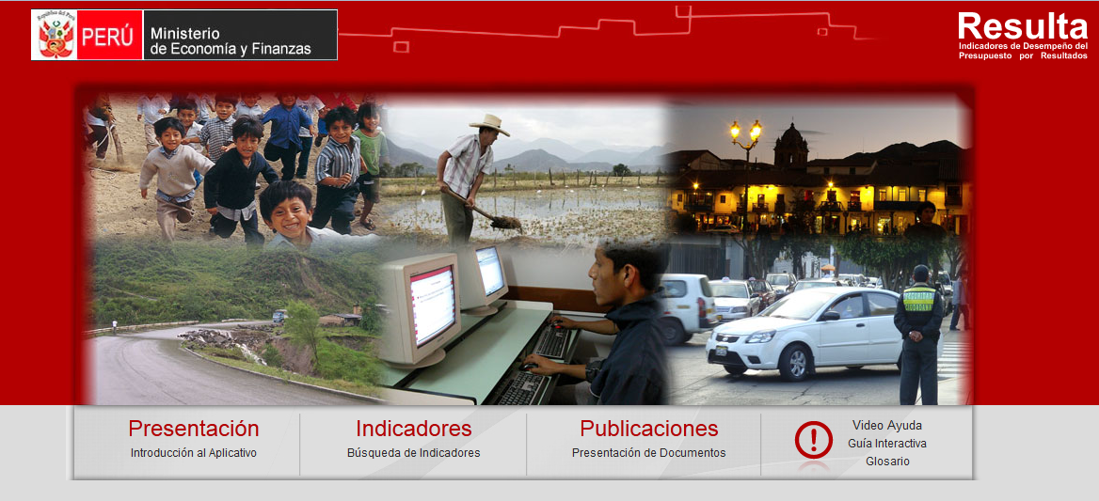
Difusión de los resultados del Seguimiento de los PP
Disponible en web de PpR: http://apps5.mineco.gob.pe/resulta/index.aspx

Slide 11
Proporción de Niños menores de 5 años con Desnutrición Crónica Infantil por ámbitos seleccionados 2007-2012 (patrón OMS)
*
Fuente: INEI - Encuesta Demográfica y de Salud Familiar
* Al 2012, la desnutrición en Amazonas alcanzó el 27.4

Slide 12
Principales Indicadores de Resultados y Productos del PAN - Perú
Fuente: INEI - Encuesta Demográfica y de Salud Familiar

Slide 13
Principales Indicadores de Resultados y Productos del PAN -
Amazonas
Fuente: INEI - Encuesta Demográfica y de Salud Familiar

Slide 14
Principales Indicadores de Resultados y Productos del PAN -
Huánuco

Slide 15
Evaluaciones Independientes
Análisis sistemático de una intervención pública, proyecto o PP en curso o concluida; con el objetivo de proporcionar información confiable y útil en el proceso de toma de decisiones de gestión y presupuestales.
Evaluaciones de Diseño y Ejecución Presupuestal (EDEP). Análisis de la lógica del diseño de una intervención y su implementación en las entrega de bienes o provisión de servicios a la población.
Evaluaciones de Impacto (EI). Análisis de intervenciones públicas mediante el uso de metodologías complejas, para medir el efecto atribuible a la intervención en el logro de los resultados planteados.
Notes:
Realizadas
Básicamente, busca responder lo siguiente:
¿El diseño del programa es el más apropiado (consistente) para la obtención de resultados esperados?
¿Qué tan eficiente es la gestión del programa?
¿Cuál es el desempeño del programa?
por personas naturales o ju
Todas las evaluaciones son públicas.
rídicas diferentes de las que diseñan y/o ejecutan las acciones que son objeto de evaluación.
MEF hace seguimiento periódico al cumplimiento de los compromisos.
Se traducen en compromisos formales de mejora: “matrices de compromisos” (acciones, medios de verificación y plazos).

Slide 16
Evaluaciones Independientes y gasto en infancia y adolescencia
EDEP
41 concluidas
10 en proceso
24 relacionadas con población en infancia y adolescencia
EI
4 concluidas
6 en proceso
5 relacionadas con población en infancia y adolescencia
EVALUACIÓN
RESULTADO
USO
EDEP Vacunas
Sector: Salud
Firma de una matriz de compromisos sobre mejoras en diseño, ejecución y seguimiento del sistema de vacunación.
Se ha ajustado y ejecutado el Plan Nacional de Comunicación de Inmunizaciones, para llegar a poblaciones excluidas que desconfiaban de los servicios de vacunación.
EI Acompañamiento Pedagógico
Sector: Educación
Efectos positivos y significativos sobre rendimiento en Matemática de estudiantes. Mayor efecto en escuelas unidocentes urbanas.
Se cambió la focalización para priorizar a escuelas polidocentes.
Notes:
28 EDEP culminadas
18 matrices de compromisos formalizadas
8 matrices de compromisos en proceso de formalización
2 programas ya no existen.
24 EDEP en camino (2013)
14 en proceso
10 por iniciar
4 Evaluaciones de Impacto
3 culminadas (PAN, Piloto Retén-Servicio-Franco, Trabaja Perú)
1 en proceso (acompañamiento pedagógico)
Líneas de base para 4 EI (en elaboración, colaboración INEI)
Cumplimiento de compromisos a diciembre 2011:
Número de compromisos: 73
% de cumplimiento total: 32%
% de cumplimiento parcial: 49%

Slide 17
La Articulacion Territorial 1
Ministerio
de Economía y Finanzas
Dirección General de Presupuesto Público

Slide 18
Etapas en el proceso presupuestario / Articulación
Presupuesto
FASES
PROGRAMACIÓN
FORMULACIÓN
EJECUCIÓN
SEGUIMIENTO Y EVALAUCIÓN
Articulación
ETAPAS
Difusión PP
Validación
Difusión PP Validado
Indicadores y Metas
Definición Financ./Física
Ajuste de Metas
Consolidación del PP
Revisión de Metas
Seguimiento
y
Evaluación

Slide 19
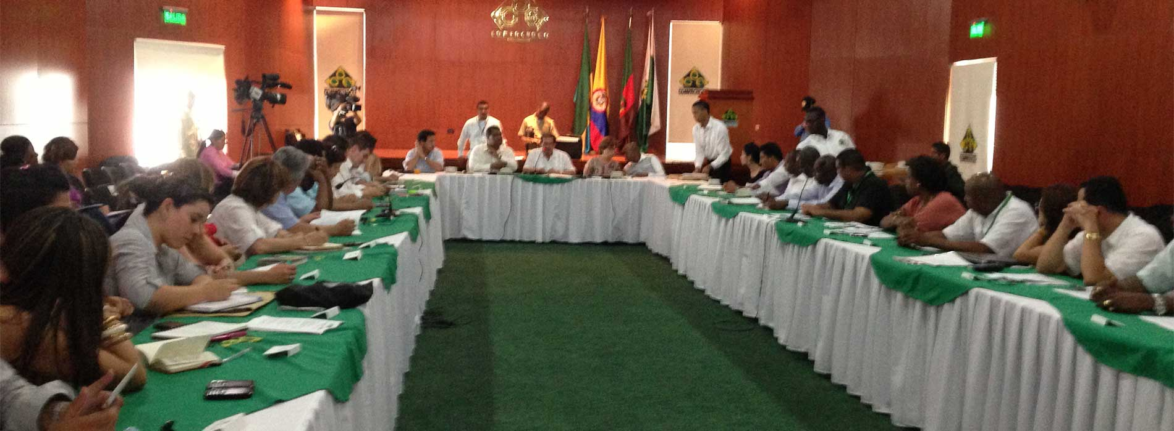
Fase: PROGRAMACIÓN:
1. Difusión de la Lógica del PP
Condiciones Previas
Estructura programática del PP, Productos y Actividades que, según sus competencias debieran ejecutar las entidades de gobierno regional y/o local, debidamente identificadas Definiciones operativas de las actividades y productos que son posibles de ejecutar por las entidades de los niveles de gobierno regional y local Listado de insumos críticos según las definiciones operacionales de las actividades . Indicadores de producción física que identifica claramente las fuentes de información para la programación y ejecución Se cuenta con una Tipología de Proyectos de Inversión Pública que podrán ser incluidos en el PP, cuando corresponda
Gobierno Regional y Gobierno Local identifican, roles, responsabilidades en el marco del PP.
Se difunden Criterios claros de programación, basados en fuentes de información sobre P y A.
Directiva N° 001-2013-EF/50.01, Directiva para los Programas Presupuestales 2014

Slide 20
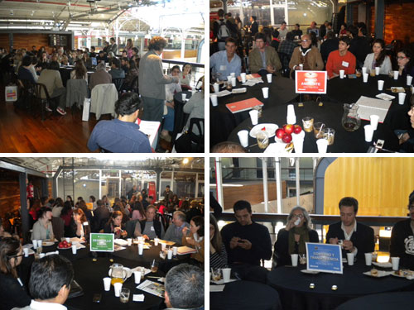
Fase: PROGRAMACIÓN
2. Validación de los Modelos Operacionales del PP
Condiciones Previas
Diseño del taller de validación
Muestra de entidades de gobierno regional y local, sustentada en los ámbitos de intervención priorizados por el PP (Criterios de Priorización) Definición del Equipo Técnico vinculado al PP en nivel del Gobierno Regional y Local. Validación de Definiciones Operacionales de Productos, Actividades, Insumos Críticos y Tipología de Proyectos.
Metodología de Validación, de aplicación a los PP.
Se Organizan Mesas de Trabajo por Productos, donde se revisan además las actividades y los Insumos.
En caso sea necesario se implementa una Mesa para la Tipología de PIPs.
Directiva N° 001-2013-EF/50.01, Directiva para los Programas Presupuestales 2014

Slide 21
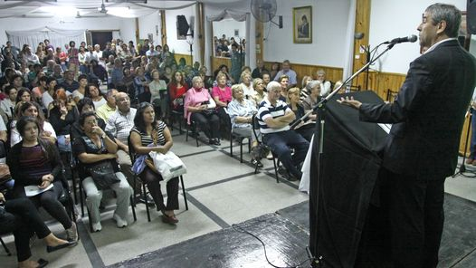

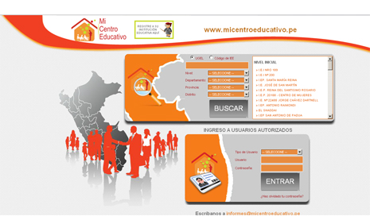
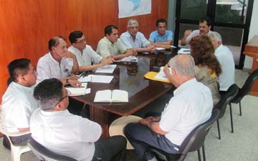
Fase: PRORGAMACIÓN
3. Difusión del Diseño Validado del PP
Condiciones Previas
Apropiación de modelos operacionales y tipología de proyectos validado
Materiales para difusión y asistencia técnica elaborados. Se definen Mecanismos de Difusión para que las entidades vinculadas al PP se empoderen e intervengan
Directiva N° 001-2013-EF/50.01, Directiva para los Programas Presupuestales 2014

Slide 22
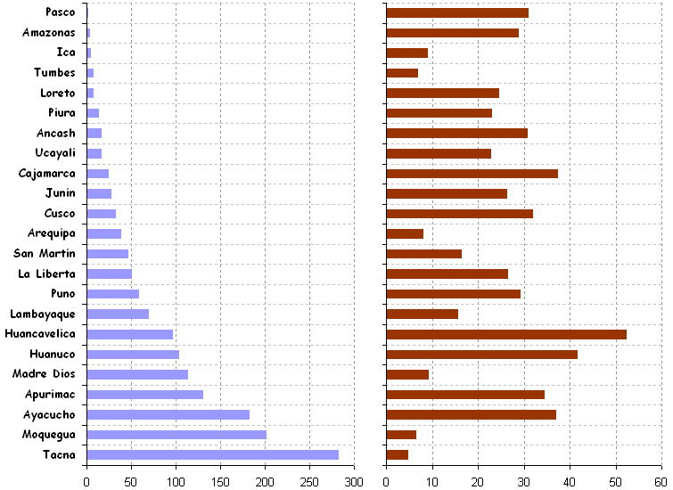
Fase: PROGRAMACIÓN
4. Propuesta de Metas de Resultado y Producto del PP
Metas Físicas por Regiones - Brechas
Condiciones Previas
Información para determinar metas de productos
Proyección de metas de indicadores de resultado y desempeño de producto para nivel nacional y regional.
Propuesta de metas físicas para alcanzar los resultados.
Sin PP
Con PP
Ejercicio de Proyección
2014
2015
2016
PP Desnutrición Crónica
Para esta etapa el manejo de la información por PP y por región es fundamental.
Proyecto Presupuesto 2014

Slide 23
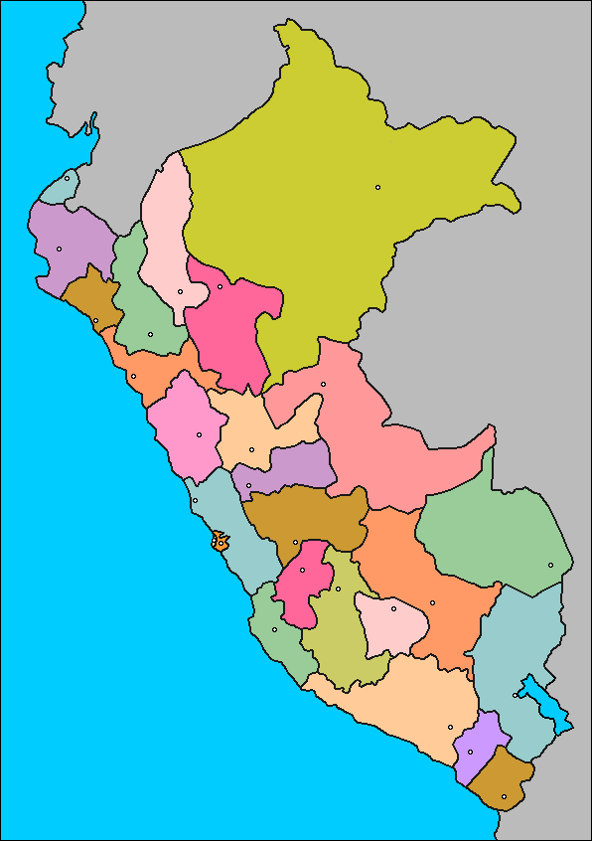
Fase. PROGRAMACIÓN
5. Definición de Metas Físicas y Financieras del PP
Condiciones Previas
Diseño de Talleres de metas Físicas por Unidades Ejecutoras – UE.
Diseño de taller de consolidación de metas físicas Protocolo de Articulación de Programación Multianual, que se desarrolla el mes de Mayo.
Ejercicio de Proyección
2014
2016
2016
Las reuniones de trabajo con los GR se realizan por mesas temáticas (Salud, Educación, Transportes, Agricultura, Vivienda).
Determinaciones de cobertura de necesidades entre la Entidad Responsable del PP y las UE de los GR.
Proyecto de Presupuesto
2014
Directiva N° 001-2013-EF/50.01, Directiva para los Programas Presupuestales 2014

Slide 24
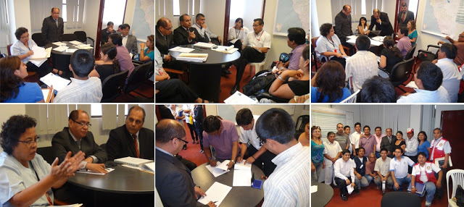
Fase: FORMULACIÓN
6. Ajuste de Metas Físicas y Financieras del PP,
Condiciones Previas
Base de datos de metas físicas ajustadas al marco presupuestal en los tres niveles de gobierno, cuando corresponda
Diseño de Taller de ajuste de metas con equipo técnico Protocolo de Reunión de Trabajo de Ajuste de Metas Proyecto de Presupuesto 2014.
Las reuniones de trabajo con los GR se realizan por mesas temáticas (Salud, Educación, Transportes, Agricultura, Vivienda).
Determinaciones de cobertura de necesidades entre la Entidad Responsable del PP y las UE de los GR.
Ajustes Presuopeustales
Directiva N° 001-2013-EF/50.01, Directiva para los Programas Presupuestales 2014

Slide 25
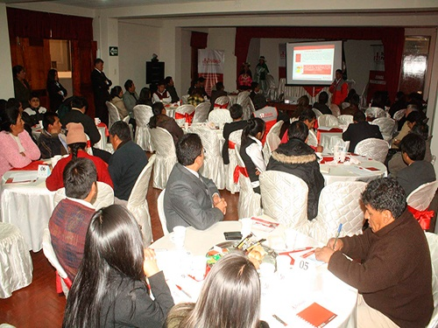
Fase: FORMULACIÓN
7. Consolidación de la Formulación del PP
Sustentación del GR ante la DGPP
Condiciones Previas
Base de datos de metas físicas consistente hasta específica de gasto en los tres niveles de gobierno, cuando corresponda
Documentos de sustentación adecuados son socializados por el Coordinador Territorial Protocolo de Formulación para el Proyectos de Presupuesto del año 2014
Las reuniones de trabajo con los GR se realizan por mesas temáticas (Salud, Educación, Transportes, Agricultura, Vivienda).
Revisión de Programación (P, A e Insumos)
- Verificación de los Insumos críticos
- Cadenas funcionales Programáticas
Tipología de Proyectos
Otros.
Demanda Adicional
Directiva N° 001-2013-EF/50.01, Directiva para los Programas Presupuestales 2014

Slide 26
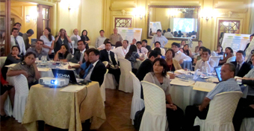
Fase: EJECUCIÓN
8. Revisión de Metas del Ejercicio Vigente del PP
Condiciones Previas
En base a la ejecución del año anterior se procede a la revisión y Ajuste de Metas al iniciar el Año Fiscal
Asistencia técnica de la DGPP y el Coordinador Territorial para el proceso Como resultado del trabajo anterior, se estable un Plan de Acompañamiento al PP para garantizar su adecuada ejecución y cumplimiento de compromisos.
Las entidades a cargo de lo PP desarrollan reuniones de trabajo que pueden ser:
Reuniones de trabajo Nacionales
Reuniones de trabajo Macro Regionales
Reuniones de Trabajo en cada región a nivel de Unidad Ejecutora.
Otros.
Directiva N° 001-2013-EF/50.01, Directiva para los Programas Presupuestales 2014

Slide 27
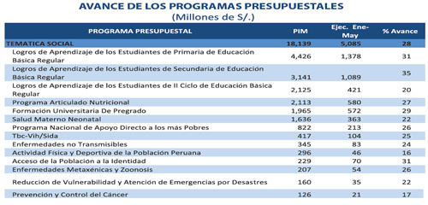
Fase: SEGUIMIENTO
9. Seguimiento a la ejecución del PP
Condiciones Previas
Seguimiento Financiero mensual de Producto
Seguimiento Trimestral/Semestral de Metas Físicas Asistencia técnica de la DGPP y el Coordinador Territorial para el proceso
Seguimiento al avance de Metas Físicas (semestral) y Metas Financieras (Trimestral) de los Productos de los PP a través de Sistema Integrado de Administración Financiera – SIAF.
Indicadores de Desempeño a través de la Información del INEI

Slide 28

Fase: Evaluación
10. Evaluación Presupuestal del PP
Evaluación Presupuestal a través del SIAF.
Evaluación Semestral de Metas Físicas y Metas financieras Registro adecuado de las metas físicas y consistencia con las metas financieras por las entidades de los tres niveles de gobierno, cuando corresponda
42 Evaluaciones Independientes
4 Evaluaciones de Impacto.
Evaluación al Programa:
Básicamente, busca responder lo siguiente:
❑ ¿El diseño del programa es el más apropiado (consistente)?
❑ ¿Qué tan eficiente es la gestión del programa?
❑ ¿Cuál es el desempeño del programa?
Esta evaluación es realizada por consultores externos.
■ Se traducen en compromisos formales de mejora: “matrices de compromisos” (acciones, medios de verificación y plazos).
■ MEF hace seguimiento periódico al cumplimiento de los Compromisos.
Directiva N° 001-2013-EF/50.01, Directiva para los Programas Presupuestales 2014

Slide 29
La Articulacion Territorial 2
Ministerio
de Economía y Finanzas
Dirección General de Presupuesto Público

Slide 30
Plan de Incentivos a la Mejora de la Gestión y Modernización Municipal (PI)
Instrumento para impulsar reformas para lograr el crecimiento y el desarrollo de la economía local y la mejora de su gestión.
Gestión de Residuos Sólidos
Simplificación Administrativa / Clima de Negocios
Autosostenibilidad Fiscal
Inversión en Infraestructura Básica
Alimentación Escolar
Gestión de Riesgos de Desastres
Mejora del Gasto Social
Reducción de la Desnutrición Crónica Infantil
Plan de Incentivos Municipales
Transferencia condicionada de recursos adicionales a todos los GL por logro de metas semestrales/anuales. En 2014:
S/. 1 100 millones.
54 metas en 2014
Sector:
Salud
Ambiente
Vivienda
Economía y Finanzas
Desarrollo e Inclusión Social
Notes:
En el marco del proceso de descentralización y mejora de la competitividad
Metas definidas por los ministerios (gobierno central)
Cada meta tiene un ponderador y se aplica a una tipología de municipios.
Recursos adicionales al presupuesto.
Participan todos los municipios (1,838).
Los saldos por no cumplimiento se reparten entre los que cumplieron 100% de metas.
~US$ 415 millones en 2013 (6% ppto. municipios).

Slide 31
2. Clasificación de Municipalidades PI - 2014
Símbolo | Clasificación de Municipalidades PI 2014 | Número de municipalidades
 | CPA | 40
 | CPB | 209
 | No CP, más de 500VVUU | 556
 | No CP, menos de 500VVUU | 1037
 | TOTAL | 1842
Ejemplos de municipalidades:
Departamento | Provincia | Distrito | Clasificación municipal
AREQUIPA | AREQUIPA | AREQUIPA | CPA
LIMA | LIMA | MIRAFLORES | CPA
ANCASH | HUARAZ | HUARAZ | CPB
CUSCO | CUSCO | CUSCO | CPB
JUNIN | SATIPO | PANGOA | No CP, más de 500 VVUU
LORETO | MAYNAS | MAZAN | No CP, más de 500 VVUU
AMAZONAS | BAGUA | EL PARCO | No CP, menos de 500 VVUU
PUNO | PUNO | CHUCUITO | No CP, menos de 500 VVUU
Notes:
Clasificación de municipalidades PI 2014:
CPA: Ciudades principales tipo A.
CPB: Ciudades principales tipo B.
No CP, más de 500VVUU: Ciudades no principales con 500 o más viviendas urbanas.
No CP, más de 500VVUU: Ciudades no principales con 500 o más viviendas urbanas.

Slide 32
Intervenciones en infancia y adolescencia en el marco del PI
Reducción de
la Desnutrición Crónica Infantil
Alimentación escolar
22,187 & 69,590
gestantes niñas y niños
menores de 3 años
de municipalidades con 500 o más y con menos de 500VVUU han recibido atenciones en prácticas saludables para su adecuado crecimiento y desarrollo en el 2013.
10,200 escuelas
tienen compromisos con municipalidades con 500 o más VVUU, para la mejora de la infraestructura y/o equipamiento para el servicio de alimentación en el marco del Programa Nacional de Alimentación QaliWarma en el 2013.
Padrón nominal para mejora de gasto social
Registro y Funcionamiento de DEMUNAS
464,088
niños y niñas identificados
85% municipalidades (+500VVUU y -500VVUU) cumplieron meta “Padrón Nominal distrital de niños y niñas menores de 6 años de edad homologado y actualizado”.
86%
municipalidades (+500VVUU)
cumplieron la meta, con lo cual se logro que las población de niños y adolescentes de estos municipios cuenten con un sistema de protección en su localidad.
Notes:
Esto lo detallará el MINSA. Del 92% (1,460 de 1,589) de municipalidades que implementaron el CPVC en el 2012, en el 2013 1,356 de estas 1,460 (93%) lograron poner en funcionamiento el CPVC. Esto significó un apoyo al logro del Programa Presupuestal 0001. Programa Articulado Nutricional (PAN).
Mantenimiento en instituciones educativas.

Slide 33

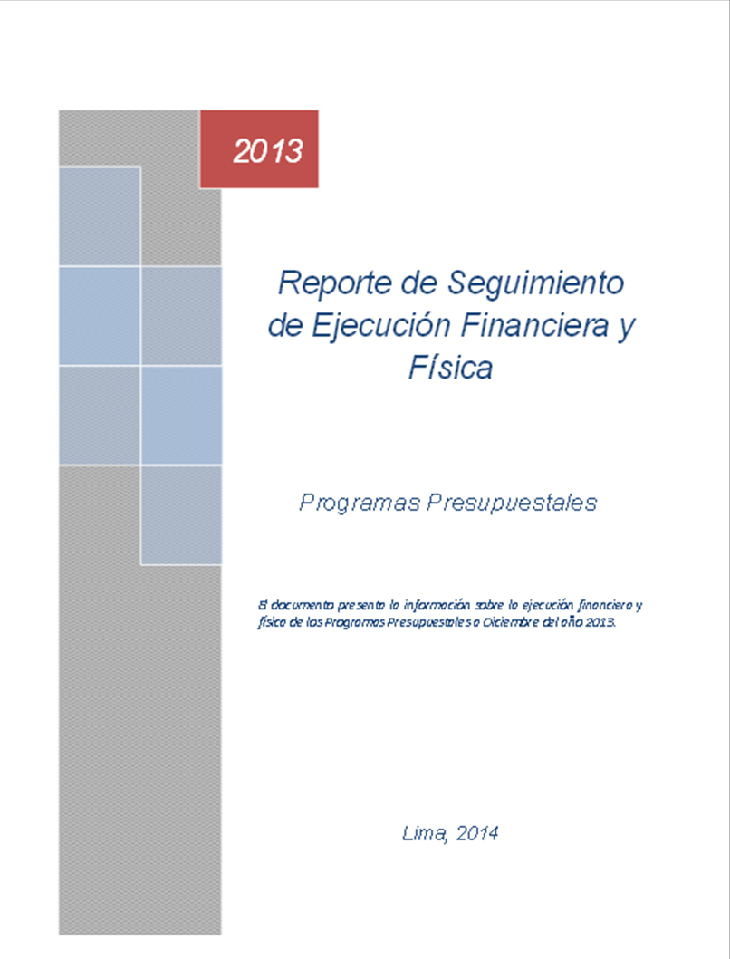
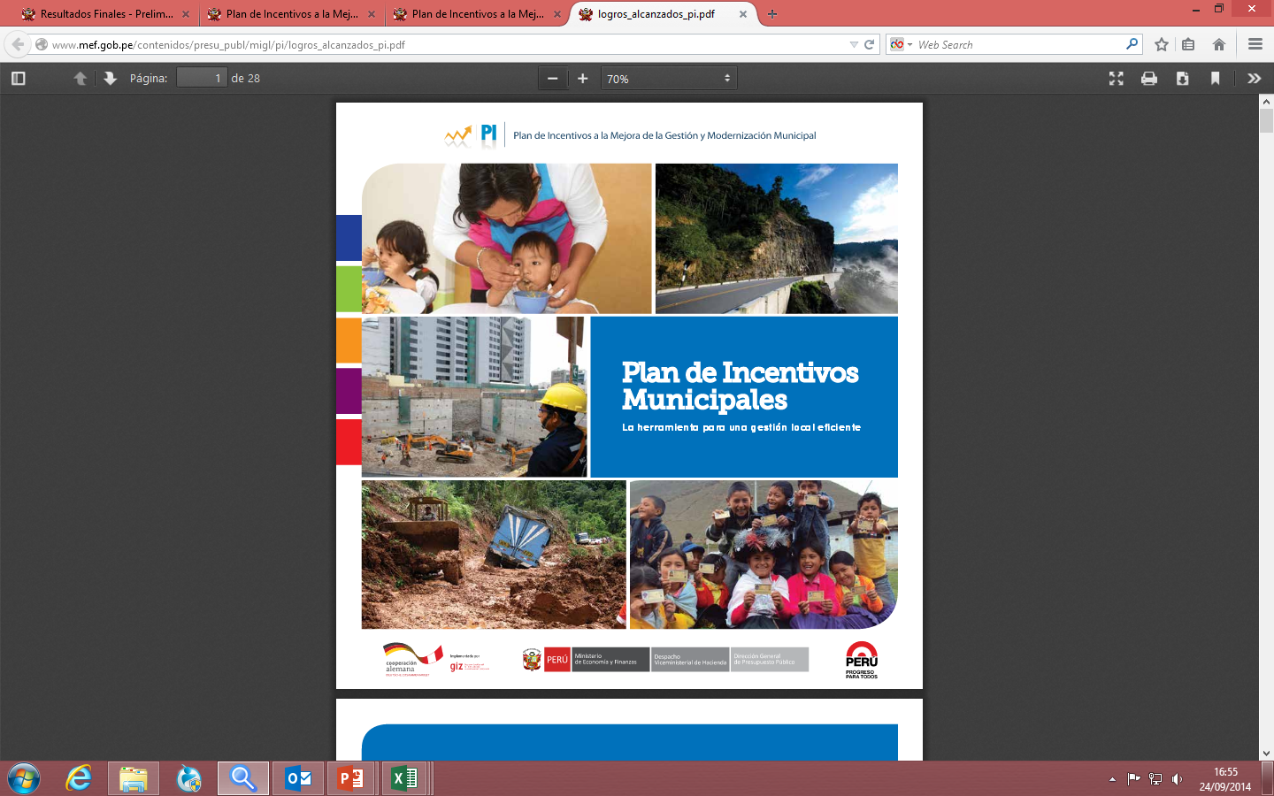


Ministerio
de Economía y Finanzas
Dirección General de Presupuesto Público
Viceministerio de
Hacienda
Dirección
General de Presupuesto Público
Publicaciones de los instrumentos técnicos para mejorar la calidad de gasto
Guía para el diseño de los PP
Guía para la articulación territorial de los PP
Reportes ejecución financiera y física y Reportes de desempeño
Documento de difusión PI
Documento de difusión EDEP
Documento de difusión EI
Estructura lógica definida (“registro ordenado del gasto”)
Generación de información de desempeño confiable y oportuna (seguimiento)
Evidencia de causalidad real (evaluación)
APRENDIZAJE

Slide 34
GRACIAS
Ministerio
de Economía y Finanzas
Dirección General de Presupuesto Público

